Slide 1
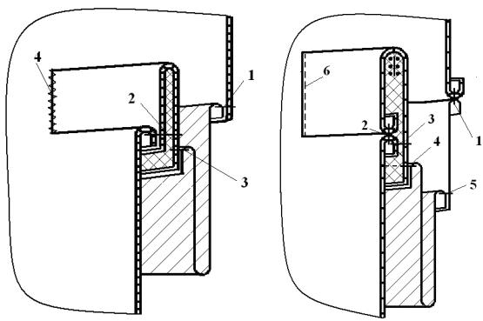
Тема программы: изготовление мужского жилета
КГКП «Алматинский колледж моды и дизайна» УО г. Алматы
Тема урока: Обработка спинки, полочки. Обработка кармана.
Цель урока: знакомство с последовательностью обработки спинки и полочки.
Мастер п/о первой категории: Рахимова Айжан Зейноллаевна

Slide 2
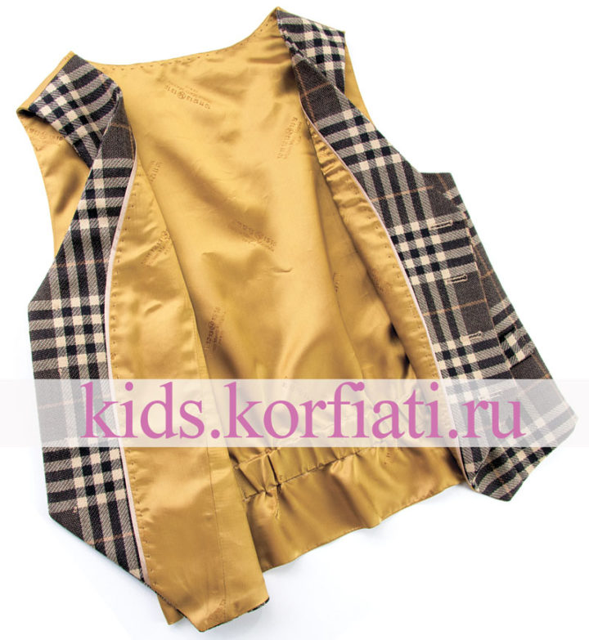
Повторение пройденного урока
С какой стороны сметывают плечевые швы?
Расскажите о последовательности подготовки изделия к первой примерке.
По какой стороне выполняют примерку изделия?
В какой последовательности выполняют первую примерку?

Slide 3
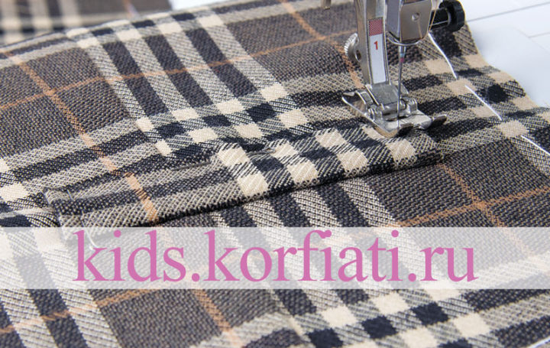
ОБРАБОТКА ПОЛОЧКИ И СПИНКИ
Припуски полочек подбортов перенесите на лицевую сторону разметочными стежками. На деталях стачайте вытачки, глубину вытачек заутюжьте к линиям середины переда и спинки. На полочках выполните лже-карманы с листочкой. Для этого продублируйте листочки клеевой прокладкой, перегните каждую листочку пополам лицевой стороной внутрь, стачайте по боковым швам. Листочки выверните и проутюжьте.
Наложите листочки по разметке на детали полочек, припуски должны быть направлены вверх, притачайте листочки, концы нитей закрепите и обрежьте. Срежьте припуски до 0,5 см, на концах – на уголок, обметайте. Листочки отогните вверх и притачайте по коротким сторонам близко к краю.
ВАЖНО! Если вы решите выполнить прорезные карманы с листочкой, мастер-класс можно найти по ссылке Прорезные карманы с втачной листочкой
Рис. 2. Листочки притачайте к полочкам по разметке

Slide 4
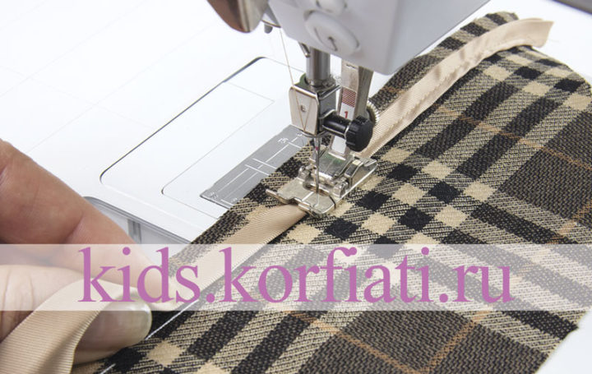
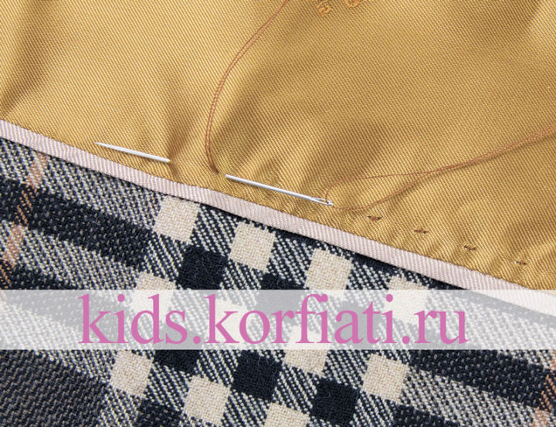
На детали подбортов настрочите отделочный кант, стачайте подборта с деталями полочек из подкладки (рис. 3).
Рис. 3. Отделочный кант для подбортов
Совет! Чтобы ваше изделие выглядело эффектно со стороны подкладки, проложите вдоль канта борта вспушную строчку контрастной нитью (рис. 4).
Стачайте полочки из основной ткани с деталью спинки из подкладочной (внешний слой). Детали подкладки стачайте по боковым швам, оставив открытый участок в одном из швов длиной около 10 см. Припуски разутюжьте. Наложите подкладку на жилет и совместите по проймам, линиям горловины, подбортам, линии низа.
Рис. 4. Вспушная строчка вдоль подборта

Slide 5
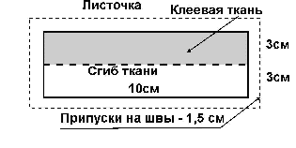
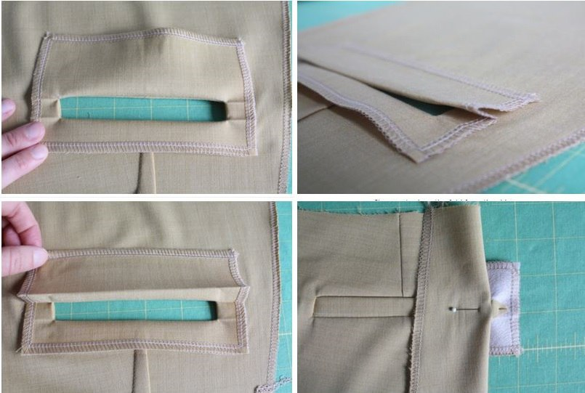
Карман прорезной карман в листочку с настрочными концами выполняется, преимущественно, при пошиве пальто или пиджаков. Как выкроить листочку можно увидеть на чертеже. Клеевой тканью укрепляется внешняя сторона листочки.
Для работы нужно:
- листочка определенного размера
- подкладка
- прокладки для входа в карман: по долевой поперек долевой основы.
Может быть из коленкора или дублерина
- прокладка в листочку
- шв. машинка
- ручной набор для работы: нитки, иглы, булавки, ножницы.---

Slide 6
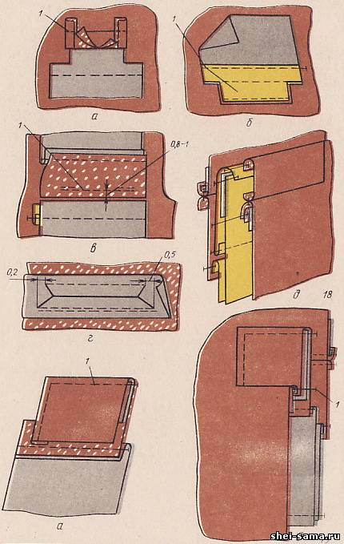
1.На полочках разметила вход в карман
и заготовила листочку с подкладкой, где подкладка (сам "мешочек кармана") длиннее листочки на 3-4 см и по глубине - на нужную каждому величину.
У меня это 10 см.
2.Обтачала края листочки и вывернула её, приутюжила… 3.Накладываю листочки к линии входа в карман
4.Накрываю подкладочным кусочком ткани и настрачиваю на верх детали отступая от края 0.5 см,затем рядышком,не отрывая нитку у шв.машинки накладываю и настрачиваю вторую часть подкладки. 5.Длина строчек точно по длине листочки.
6.Прорезаю хорошими ножницами вход в карман между строчками, надсекая в углу на уголок , где надсечка доходит до линии соединения на 0.1 см
7.Вывернула подкладку через разрез на изнанку все аккуратно расправила и где нужно, провела по ребру шва ручками ножниц
8.С изнанки все расправила.

Slide 7
9.Внизу листочку прикрепила ручными стежками "в точку (назад иголку на ширине нитки-точки)
10.приколола листочку (кому удобнее – приметайте)
11.так же сколола части подкладки между собой
12.затем с изнаночной стороны, обогнув основную ткань для удобства начала прокладывать строчку на машинке, захватывая уголочек от разреза входа в карман
13.стачиваю между собой части подкладки и заканчиваю в другой точке верха кармана
14.концы листочки накладываю сверху и пришиваю ( а на машинке - притачивают) ручными стежками назад иголку
15. карманы готовы

Slide 8
Закрепление нового материала
Назовите детали кармана:
Последовательность обработки кармана- с технологическими терминами?
Домашнее задание:
Сравните две схемы- сделайте выводы:
Какие термины применяются при обработке кармана (опишите)?

